Slide 1
Ceļojumu izveides un pārdošanas sistēma
Matīss Lakševics D4-1

Slide 2
Uzdevuma nostādne
Kvalifikācijas darba uzdevums ir izveidot vienkārši izmantojamu un pārredzamu ceļojumu izveides un pārdošanas sistēmu.
Ceļojumu izveides un pārdošanas sistēmai ir janodrošina iespēja pievienot lietotājus ar dažādām lomām, nereģistrētiem lietotājiem iespēja piereģistrēties sistēmā, kā arī reģistrētiem lietotājiem iespēja apskatīt un iegādāties kādu/-s no piedāvātajiem ceļojumiem un pat rediģēt sava reģistrētā konta informāciju.

Slide 3
Izmantotās izstrādes tehnoloģijas
Sistēma tika izstrādāta ar HTML, CSS, PHP un JavaScript programmēšanas valodām.
Arī tika izmantots Bootstrap 3 web framework, MySQL Server relāciju datubāze, Wampserver64 web serveris un Stripe API.
HTML5 un CSS priekš front-end – PHP, JavaScript priekš back-end.

Slide 4
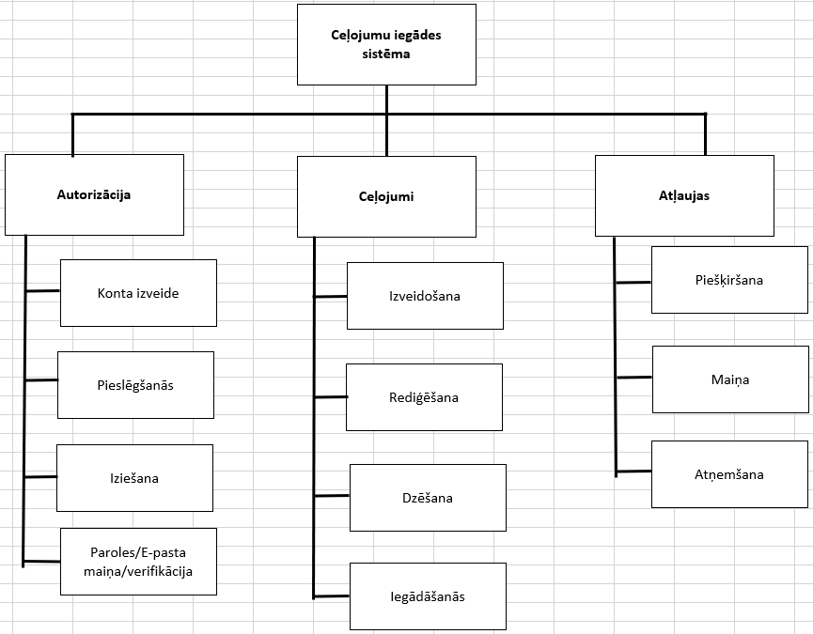
Funkcionālās dekompozīcijas diagramma

Slide 5
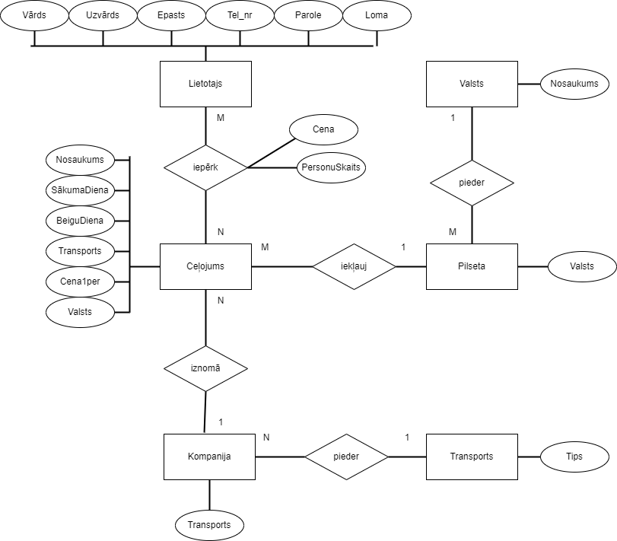
ER diagramma

Slide 6
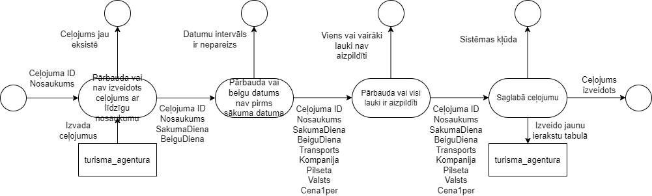
Datu plūsmu diagramma

Slide 7
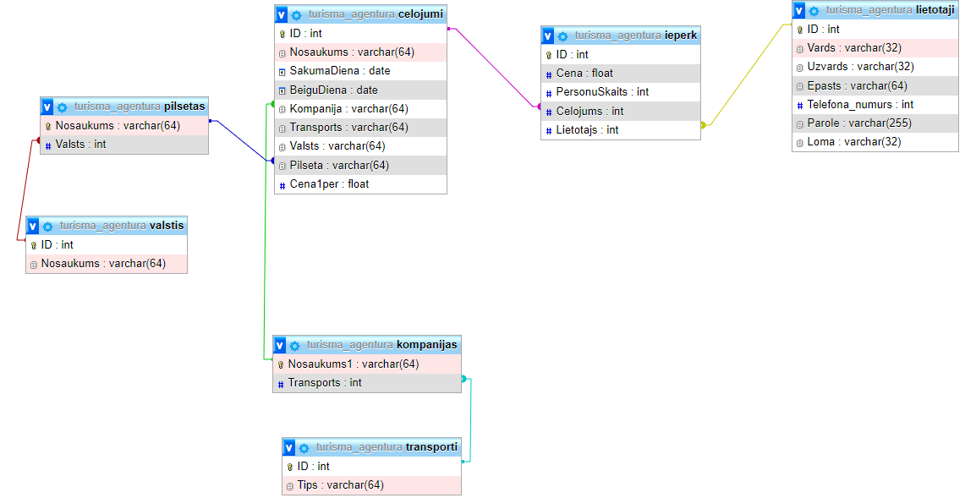
Tabulu saišu shēma

Slide 8
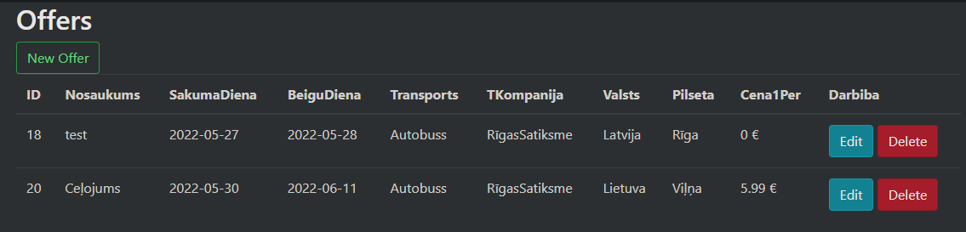
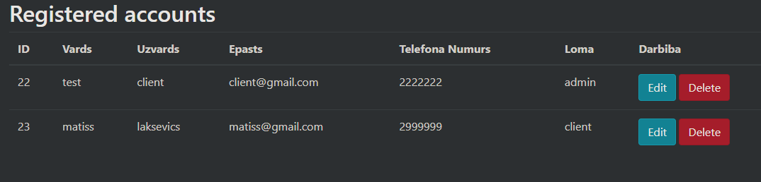
Programmas skati

Slide 9
Secinājumi
Moduļa noslēguma darba rezultāts ir daļēji sasniegts.
Programma manuprāt atbilst izvēlētajai tēmai, bet var pilnveidot ar modernāku stilu un vairākām jaunām funkcijām.
Strādājot pie šī darba – bija iespējams iemācīties veidot dažādas PHP funkcijas un pat pielietot aktīvās sesijas informāciju dažādām vajadzībām.

Slide 10
Paldies par uzmanību!

